Slide 1

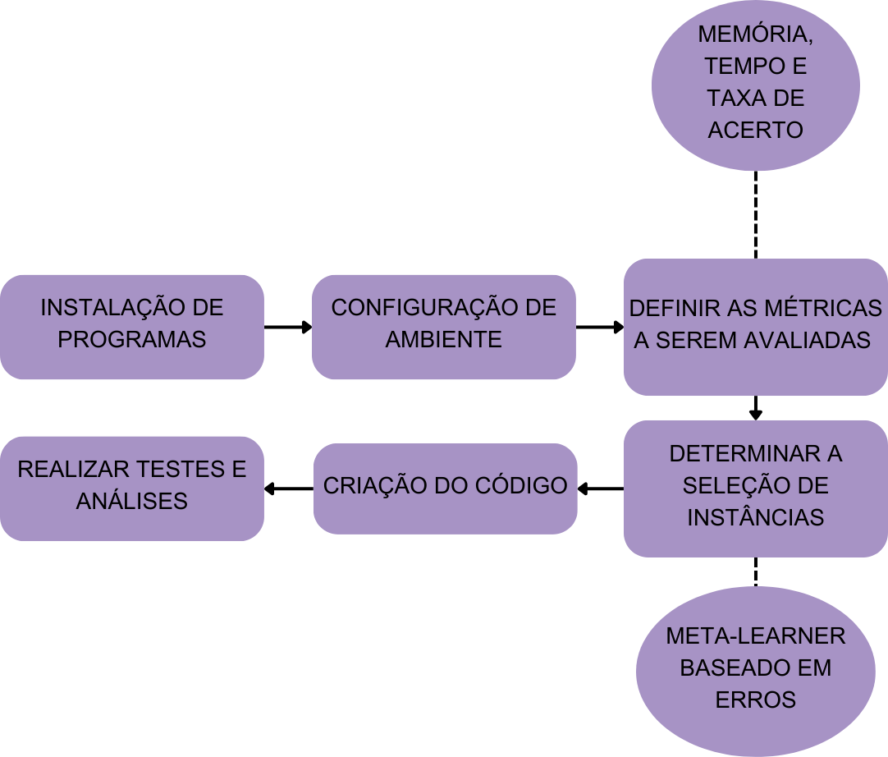
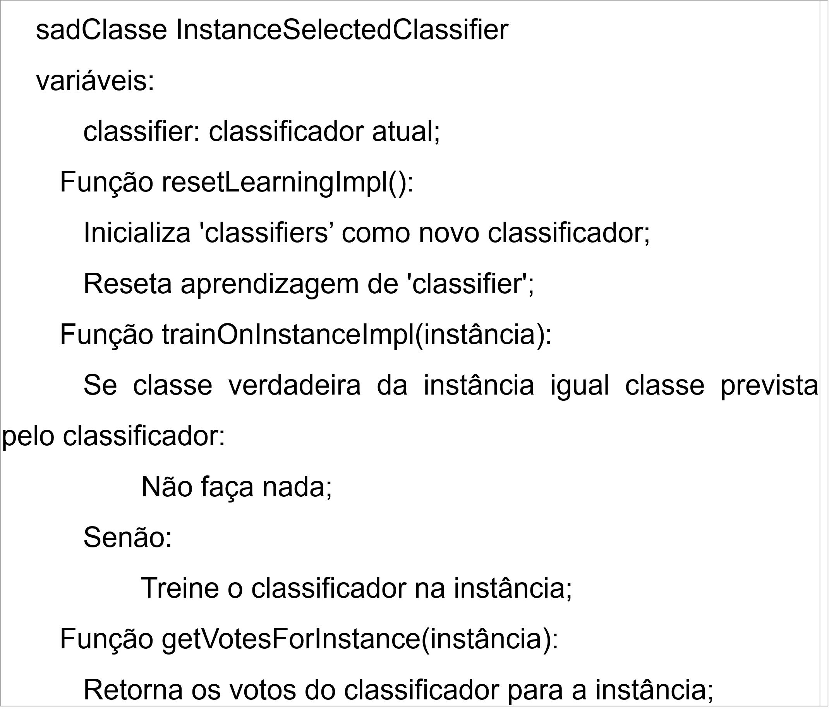


ID SEMIC
“AVALIAÇÃO DO IMPACTO DE TÉCNICAS DE SELEÇÃO DE INSTÂNCIAS EM ENSEMBLES ORIENTADOS A FLUXOS DE DADOS”
Autor: Vitor Rodrigues Izidoro
Orientador: Prof. Fabricio Enembreck
Curso: bacharelado em ciência da computação.
Escola: Politécnica.
Campus: PUCPR.
1. Introdução
• Mineração de fluxo de dados em tempo real • Redução de complexidade com Seleção de Instâncias • Impacto em algoritmos ensembles (ARF, SRP)
2. Objetivo(s)
Avaliar e desenvolver técnicas de seleção de instâncias para ensembles orientados a fluxos de dados, viabilizando a aplicação desses algoritmos em cenários de larga escala.
3. Metodologia
4. Discussão e Resultado(s)
Nos casos testados, a seleção de instâncias sacrifica o percentual de acerto em troca de uma melhoria no custo computacional e na velocidade de treinamento. A escolha de realizar a seleção de instâncias depende muito da necessidade de cada projeto: se for necessário um processamento mais rápido e com menor custo computacional, a seleção de instâncias seria uma solução viável.
5. Conclusão ou Considerações finais
Os ensembles, apesar de serem precisos, são lentos e pesados para aplicações em larga escala. A seleção de instâncias, por sua vez, reduz o consumo de recursos computacionais, mas sacrifica a taxa de acerto. É necessário mais desenvolvimento em técnicas de seleção que minimizem essa perda de precisão, vendo que a simplicidade da técnica avaliada potencializou as limitações.
6. Referências
Heitor Murilo Gomes, Jean Paul Barddal, Fabrício Enembreck, and Albert Bifet. 2017. A Survey on Ensemble Learning for Data Stream Classification. ACM Comput. Surv. 50, 2, Article 23 (March 2017), 36 pages. DOI: https://doi.org/10.1145/3054925
BARDDAL, JEAN PAUL ; GOMES, HEITOR MURILO ; Enembreck, Fabrício . SNCStream. In: the 30th Annual ACM Symposium, 2015, Salamanca. Proceedings of the 30th Annual ACM Symposium on Applied Computing - SAC '15. v. 1. p. 935-940.
MOA. Home-Page do aplicativo MOA. Disponível em: https://moa.cms.waikato.ac.nz/documentation/
Eclipse Foundation. Home-Page da IDE Eclipse. Disponível em: https://eclipseide.org/
Nicoletti, Maria & Santos, Flávia. A Familia de Algoritmos Instance-Based Learning (IBL). Universidade Federal de São Carlos (UFSCar).
Tabela 02 – Tabela de ranking da taxa de acerto
Figura 01 – Mapa mental da metodologia
Dataset | Levering | IS-levering | ARF | IS-ARF | OzaBoost | IS-OzaBoost | SRP | IS-SRP
Airlines | 4 | 8 | 2 | 6 | 3 | 7 | 1 | 5
Kdd99 | 7 | 6 | 4 | 3 | 8 | 5 | 2 | 1
Kddcup | 5 | 4 | 3 | 8 | 7 | 6 | 1 | 2
Keystroke | 5 | 8 | 2 | 4 | 6 | 7 | 1 | 3
Luxembourg | 4 | 6 | 1 | 2 | 7 | 8 | 3 | 5
NOAA | 3 | 5 | 1 | 6 | 4 | 8 | 2 | 7
Nomao | 6 | 5 | 2 | 3 | 8 | 7 | 1 | 4
Outdoor | 7 | 5 | 4 | 3 | 8 | 6 | 2 | 1
Ozone | 2 | 5 | 1 | 7 | 4 | 8 | 3 | 6
Poker | 1 | 4 | 6 | 3 | 7 | 8 | 5 | 2
Rialto | 6 | 5 | 4 | 3 | 8 | 7 | 1 | 2
Média: | 4,545 | 5,54 | 2,72 | 4,36 | 6,36 | 7,00 | 2,00 | 3,45
Tabela 03 – Tabela de ranking de tempo
Dataset | levering | IS-levering | ARF | IS-ARF | OzaBoost | IS-OzaBoost | SRP | IS-SRP
Airlines | 7 | 5 | 6 | 3 | 2 | 1 | 8 | 4
Kdd99 | 2 | 3 | 5 | 7 | 1 | 4 | 8 | 6
Kddcup | 6 | 7 | 4 | 3 | 1 | 2 | 8 | 5
Keystroke | 6 | 3 | 7 | 4 | 2 | 1 | 8 | 5
luxembourg | 7 | 3 | 6 | 4 | 2 | 1 | 8 | 5
NOAA | 6 | 3 | 7 | 4 | 2 | 1 | 8 | 5
nomao | 6 | 3 | 7 | 4 | 2 | 1 | 8 | 5
outdoor | 7 | 3 | 6 | 4 | 1 | 2 | 8 | 5
ozone | 7 | 3 | 6 | 4 | 2 | 1 | 8 | 5
poker | 6 | 3 | 7 | 4 | 2 | 1 | 8 | 5
rialto | 6 | 3 | 7 | 4 | 2 | 1 | 8 | 5
Média: | 6 | 3,54 | 6,18 | 4,09 | 1,72 | 1,45 | 8 | 5
Tabela 01 – Pseudocódigo
Logo da bolsa
Logo do programa
O código principal para este projeto foi desenvolvido utilizando como inspiração o código do DriftDetectionMethodClassifier, .java pois a estrutura
de seleção do learner, escolha de arff’s externos já havia sido desenvolvida. A ideia base para a criação do código era que tal seleção de instâncias teria como objetivo reduzir a quantidade de instâncias que seriam utilizadas no treinamento e aumentar a taxa de acerto dos Algoritmos.

